Slide 1
Mirror Reflection
РОСАТОМ КЕЙС #1.

Slide 2
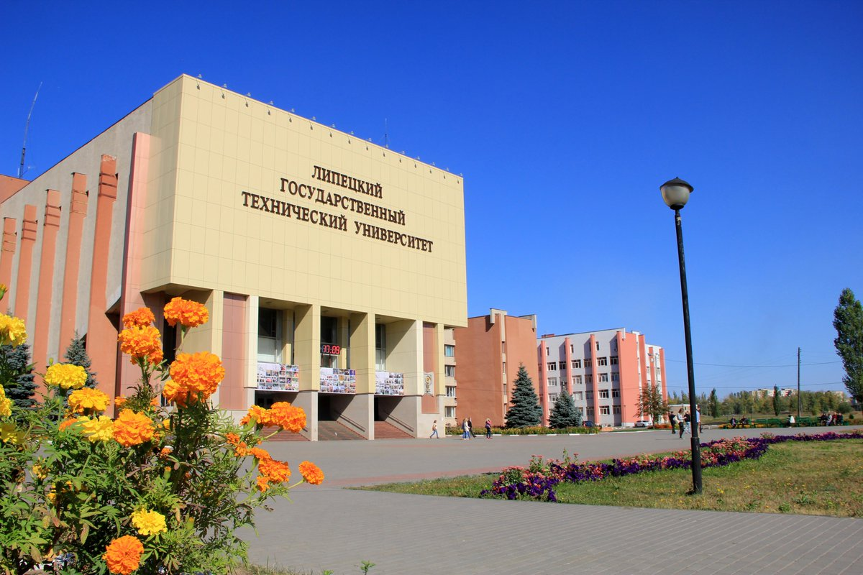
Кто мы?
Мы команда Mirror reflection - студенты кафедры АСУ ЛГТУ.

Slide 3
Кому мы помогаем?
Наша цель помочь новым сотрудникам корпорации «РОСАТОМ» в получении информации о своей должности в комфортном для восприятия виде. Опытные же сотрудники могут отследить изменения, связанные с их должностью или должностями.
Наш проект поможет оптимизировать процессы деятельности сотрудников, оперативно изменять алгоритм действий при внесении изменений в нормативы, ускорить внедрение в компании новых систем, преобразить взаимодействие сотрудников компании с бизнес-процессами.

Slide 4
Проблематика
Повышенная трата времени на изучение документации (порядка одного месяца);
Экономические затраты, где ежегодная потеря средств может составлять до 1 млрд рублей;
Опытные сотрудники сталкиваются с изменениями нормативов или руководств уже по факту исполнения документов или иных действий. В связи с чем, им приходится изучать проведенные изменения и переделывать часть выполненной работы;
Внедрение новых систем, например электронный документооборот, в крупных организациях проходит со значительными затруднениями. Особенно в плане изучения дополнительных функций системы;

Slide 5
Решение
Проблемы задачи планируется разрешить следующим образом:
Сотрудникам более не придётся искать информацию на отдельных источниках, вся она будет собрана на одном сервисе, это облегчает поиск документации.
Созданные одностраничные документы будут помогать сотрудникам быстрее находить КЛЮЧЕВУЮ информацию, что сократит время на ознакомление с документацией.
Опытным сотрудникам в личным кабинете будут приходить уведомления об изменениях в документации, что поможет быстрее изучить ОБНОВЛЁННУЮ информацию, а не перечитывать весь документ.
Каждая одностраничная документация будет связана со специальностями, которые в ней отражены. Например, в предложении «Назначение на должность коммерческого агента и освобождение от нее производится приказом директора предприятия.» программа будет находить две должности. В личном кабинете сотрудников данных специальностей будет отображаться одностраничный документ.

Slide 6
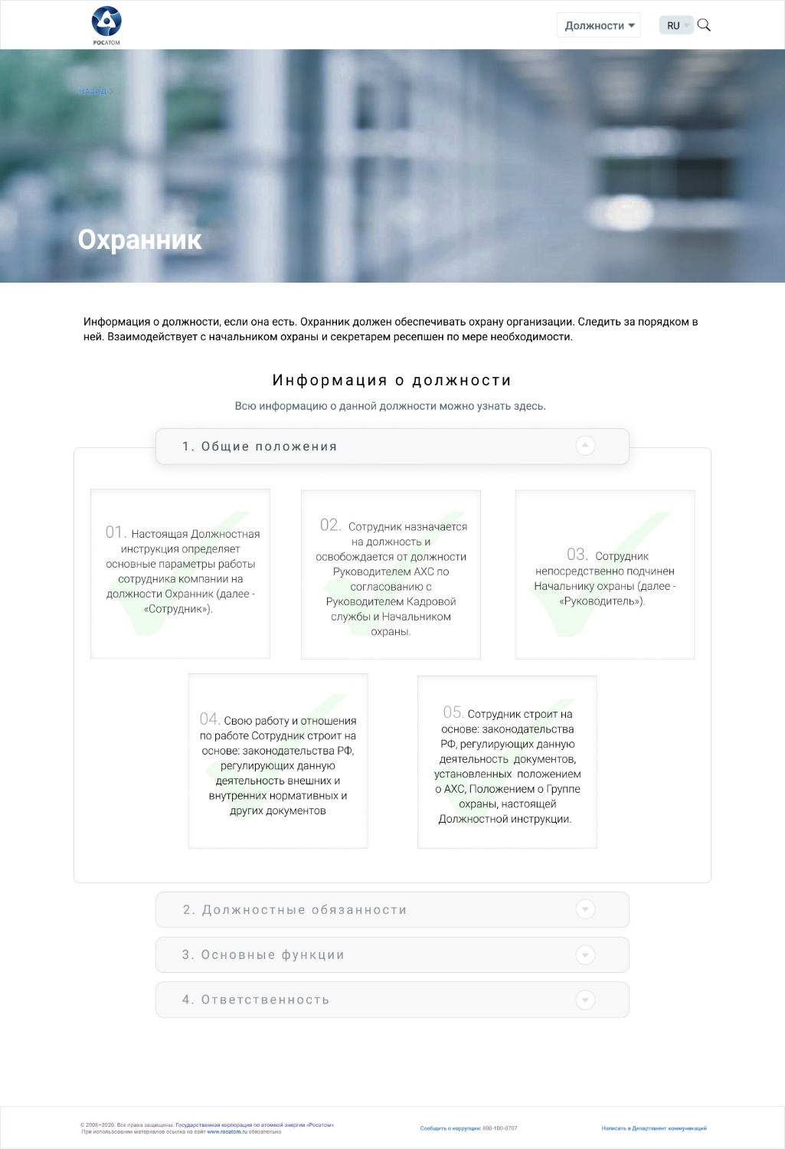
Разработка макета

Slide 7
Решение
Внедрение легких для восприятия одностраничные схемы, основанные на ключевой информации собранной с помощью алгоритмов python, а именно поиска ключевых слов в файле документации и последующий отбор информации по шаблону используя регулярные выражения.
Для реализации задачи преобразования и выявления основной информации были использованы следующие библиотеки python:
Striprtf – для парсинга .rtf файлов;
re - для регулярных выражений;
json - для сериализации.
Для реализации задачи генерации одностраничных файлов, был выбран фреймворк Symfony.

Slide 8

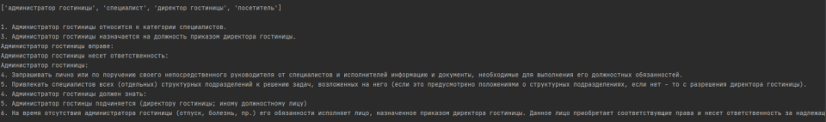
Создание алгоритма поиска ключевых слов в документе
Список должностей
Поиск должностей производится двумя способами:
Нормализация слов в каждом предложении, а затем поиск в полученном предложении ключевых слов и проверка на совпадение;
Без нормализации слов;
Далее составлялось множество из результатов поиска, на тот случай если они будут отличаться.
Входные данные: 013.rtf
Результат:

Slide 9
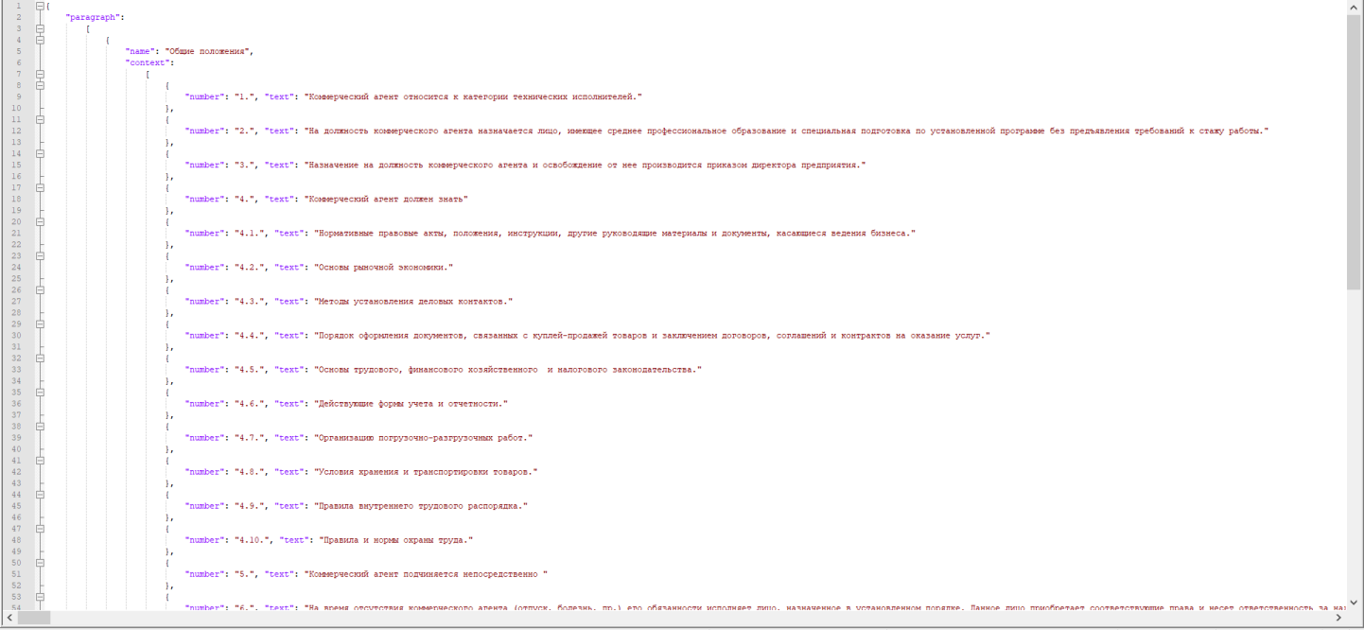
Создание механизма сериализации
С помощью алгоритмов питона, регулярных выражений, специальных библиотек (для считывания .rtf и его обработки) исходные данные были преобразованы в файл формата .json. Данный файл отражает структуру текста, передав его на сервер приложения мы получим объекты описывающие нашу документацию. Для того, чтобы отобразить корректно данные в разработанном макете.

Slide 10
Экономический эффект
Мы можем предположить, что внедрение автоматизированной системы разработки одностраничников позволит сократить время на их изучение более чем в два раза, тем самым пропорционально сократить потерю средств и увеличить эффективность работы сотрудников.

Slide 11
Информация о реализации решения
Задача разделена на 4 подзадачи:
Поиск ключевых слов;
Поиск шаблонов, используя ключевые слова;
Проработка дизайна одностраничного документа;
Создание механизма генерации html документов.
На каждый пункт отводится, по нашим предположениям 7 дней, учитывая наши наработки в течении данного хакатона.
Для интеграцией с системой «РОСАТОМ» понадобится дополнительное время для ознакомления с их api.
Порядок внедрения:
Доработка компонентов сервиса по выборке ключевой информации из документации;
Доработка компонентов сервиса связанной с отображением информации;
Интеграция нашего сервиса с сервисом авторизации «РОСАТОМ»;
Интеграция нашего сервиса с базой данных сотрудников и должностей.

Slide 12
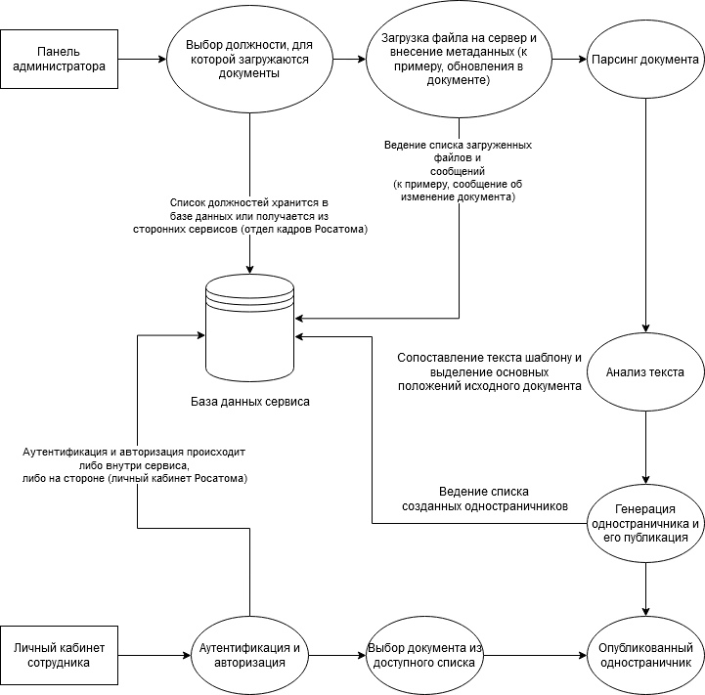
Масштабируемость решения
Данная архитектура сервиса позволяет быстро и дёшево производить горизонтальное масштабирование всего сервиса, то есть увеличивая число серверов СУБД можно разделить общую загрузку системы.

Slide 13
Команда
Ф.И.О | Чем занимался | Контакты
Пархомов Александр Сергеевич | Создание архитектуры, организация облачного хранилища, капитан команды | https://t.me/Alex_Parkhomov
Куранов Илья Вячеславович | Разработка алгоритма поиска ключевой информации | https://t.me/Strargo
Самойлов Вадим Дмитриевич | Разработка алгоритма отбора ключевой информации по шаблону, сериализация исходных данных | https://t.me/twi9gy
Курбатова Кристина Александровна | Разработка UX & UI дизайна | https://t.me/kristy48
Рыбин Артем Юрьевич | Создание и оптимизация шаблона для одностраничных документаций | https://t.me/the_uncle_honor

Slide 14
Спасибо за внимание!

